Slide 1

Nano实验箱微课
好好搭搭在线
“

Slide 2

好好搭搭
直流电机（风扇）

Slide 3
01
基础知识
目录
02
指令学习
03
程序代码

Slide 4
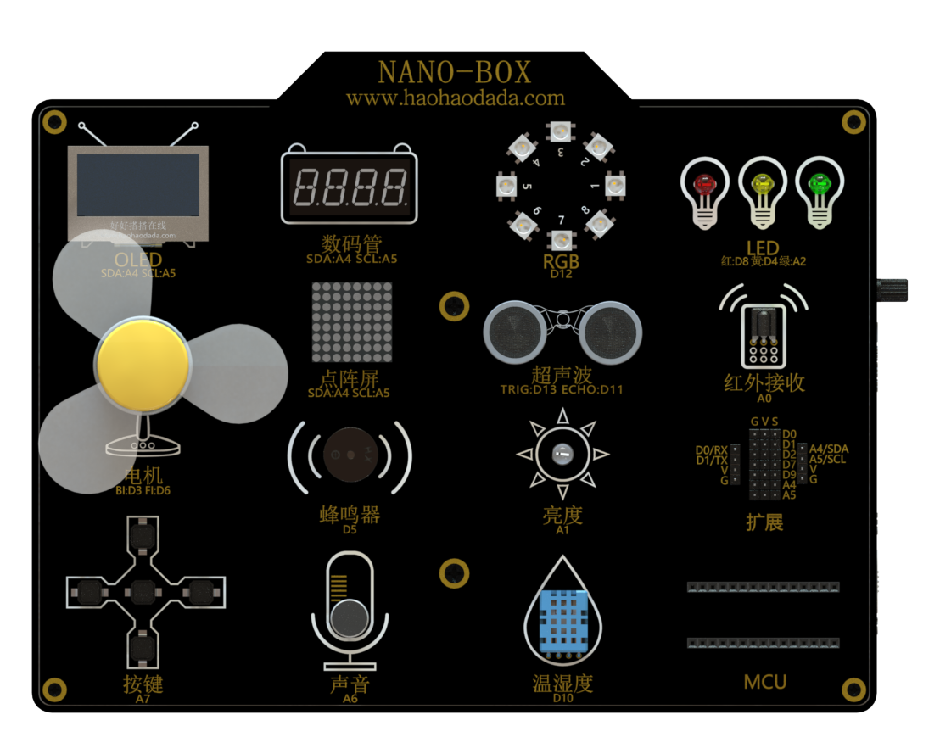
1
基础知识
电机，也叫“马达”，是依据电磁感应原理将电能转换为机械能的一种装置，很多常用电器和机械的动力源都是各种各样的电机。
电机根据输入电源的不同，可以分为使用直流电的直流电机、使用交流电的交流电机。Nano实验箱中的电机就是一种直流电机，能够将输入的直流电能转换为机械能，可以带动套件中的风扇叶旋转。

Slide 5

2
指令学习
这条指令在输出类别指令中，使用这个指令可以设置电机的输出值。默认输出值是“50”；可以设置电机的输出值，它的取值范围是（-255，255）。

Slide 6
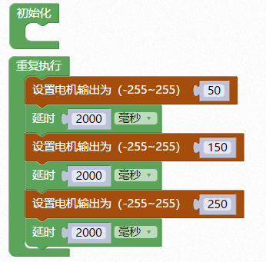
3
程序代码
02

Slide 7
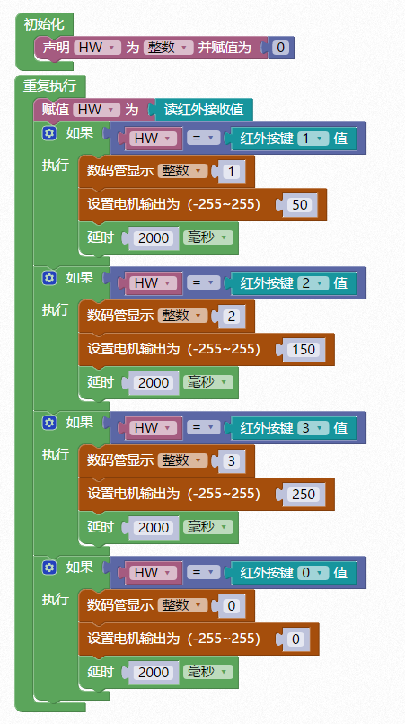
3
程序代码
02
使用红外遥控器控制风速

Slide 8
谢谢观看
“

